Slide 1



用心服务
靓水城
国网聊城供电公司
2024年7月

Slide 2
目录
CONTENTS
CONTENTS
坚持“电等发展”
以可靠电力供应服务经济民生
一
从电力数据
看经济发展和能源转型
二
三
扛牢保供责任
更好服务经济社会高质量发展

Slide 3
坚持“电等发展”
一
以可靠电力供应服务经济民生

Slide 4
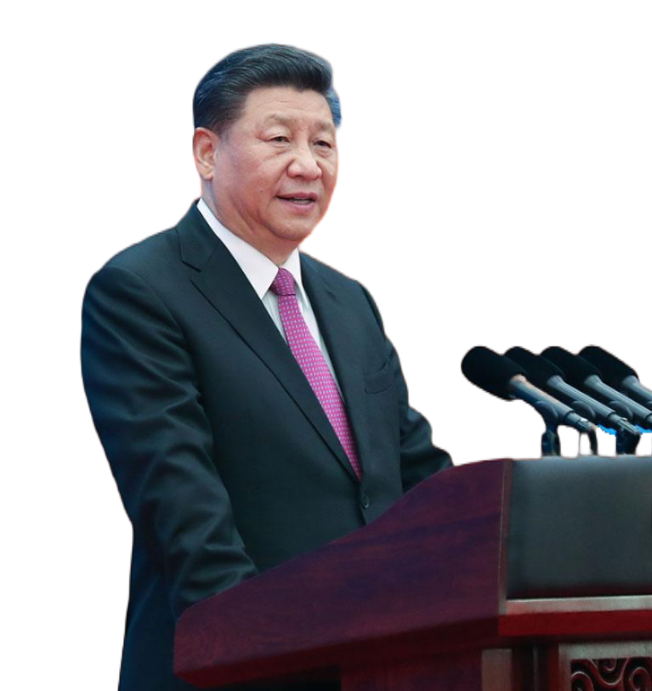


习近平总书记指出——
电力作为经济社会发展最基础保障，事关国计民生大局。

Slide 5
今年以来，聊城供电公司坚决贯彻市委市政府决策部署，紧紧围绕“6293”工作思路，在市直各部门、各区县政府大力支持下，持之以恒强电网、保供电、促发展，用心“电”靓“江北水城 · 两河明珠”。

Slide 6

一、以可靠电力供应服务经济民生
01
“围绕大局强电网”，全力服务经济发展
始终秉承“经济发展、电力先行”理念

Slide 7
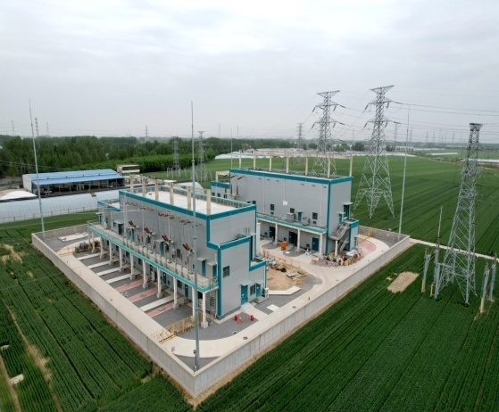
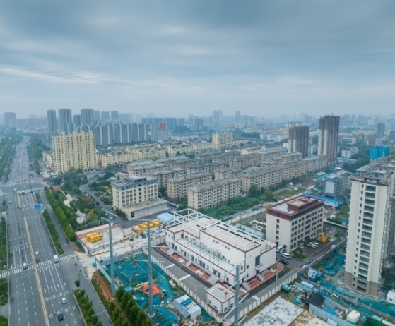

一、以可靠电力供应服务经济民生
01
“围绕大局强电网”，全力服务经济发展
“建强电网”满足用电需求
向省电力公司大力争取资金支持
积极向省电力公司争取资金支持
临清长顺
高唐人和
投运临清长顺、高唐人和变电站和莘县网架加强等重点工程，大幅提升聊城西北、东北、西南区域供电能力和可靠性
新建配电线路39条、变压器390台，有效满足全市新增用电需求

Slide 8
一、以可靠电力供应服务经济民生
01
“围绕大局强电网”，全力服务经济发展
“扛牢首责”做好电力保供
电源深挖潜
电网强运维
保障全市电力可靠供应
作为首要责任、政治任务
“一揽子”
措施
负荷精管控
防汛快响应

Slide 9
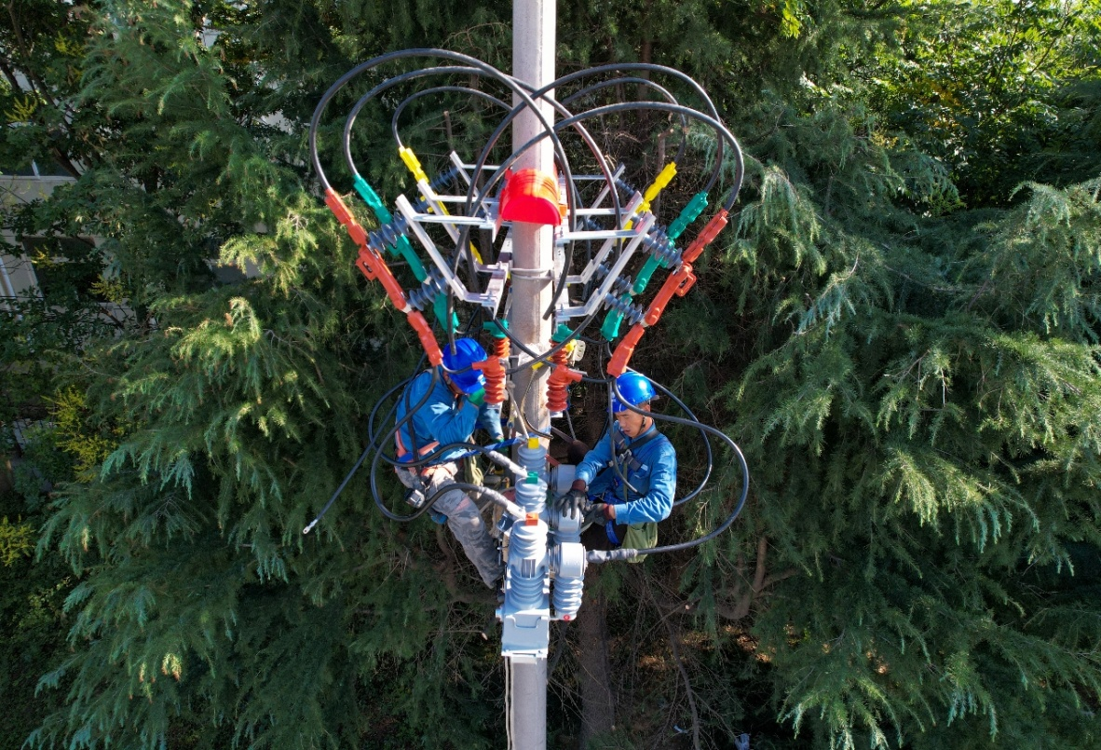
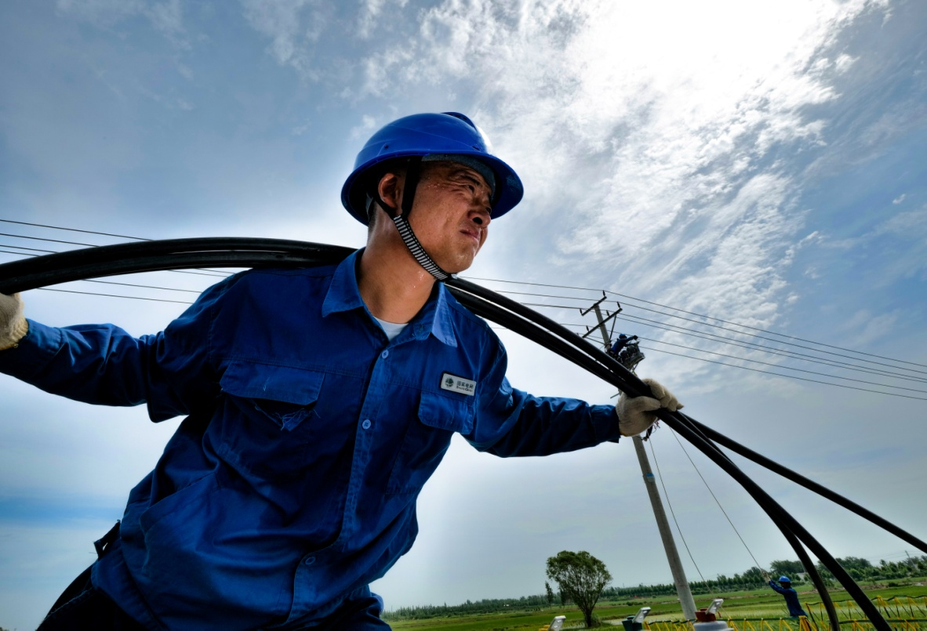
一、以可靠电力供应服务经济民生
01
“围绕大局强电网”，全力服务经济发展
“扛牢首责”做好电力保供
7月5日、7月19日2次强降雨天气，全市电力抢修人员迅速行动，昼夜奋战完成受灾电网设备抢修复电。

Slide 10
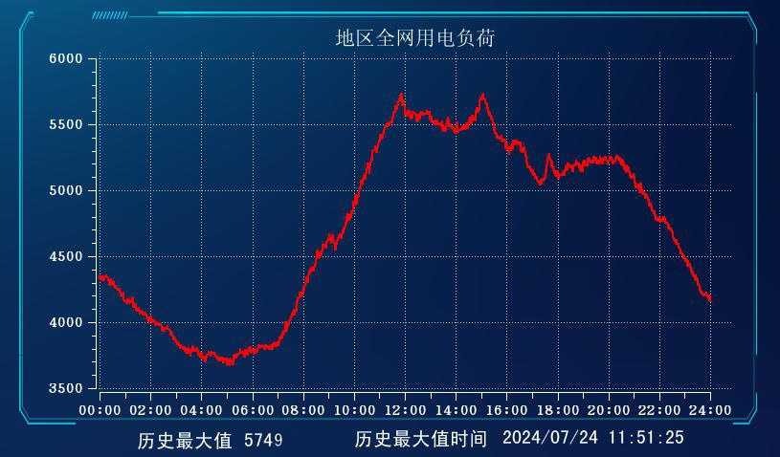
一、以可靠电力供应服务经济民生
01
“围绕大局强电网”，全力服务经济发展
“扛牢首责”做好电力保供
574.9万千瓦
7月24日11时51分
聊城电网用电负荷
创历史新高
达到574.9万千瓦
较去年增长2.22%

Slide 11
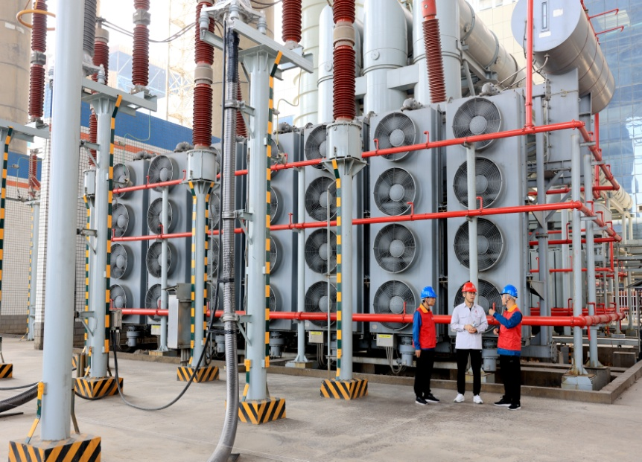
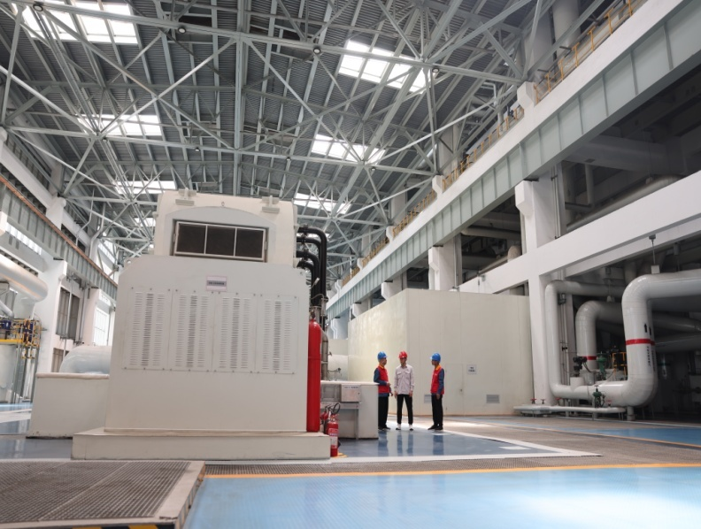
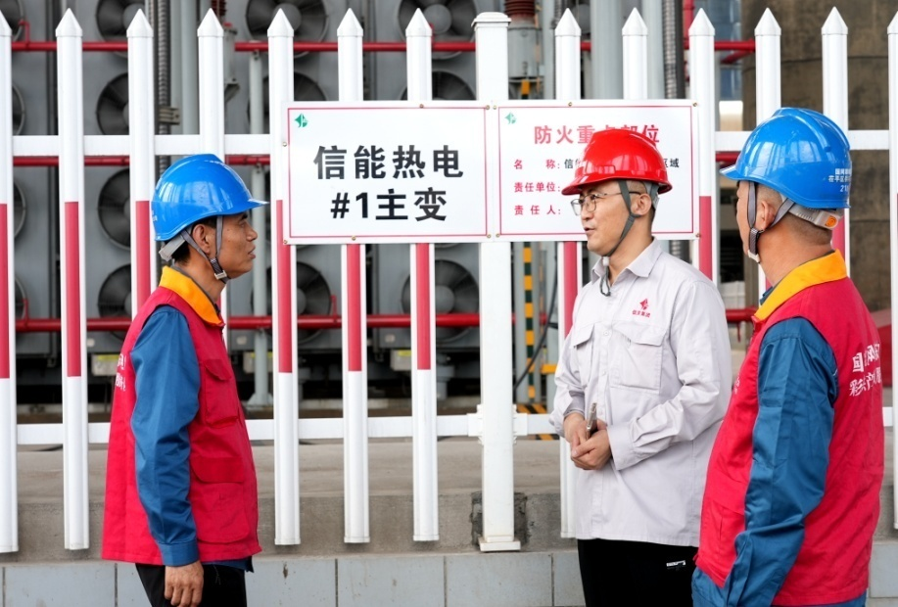
一、以可靠电力供应服务经济民生
01
“围绕大局强电网”，全力服务经济发展
“扛牢首责”做好电力保供
信发9号机组并网
历经70天攻坚奋战按期完成并网任务
增加迎峰度夏保供能力

Slide 12
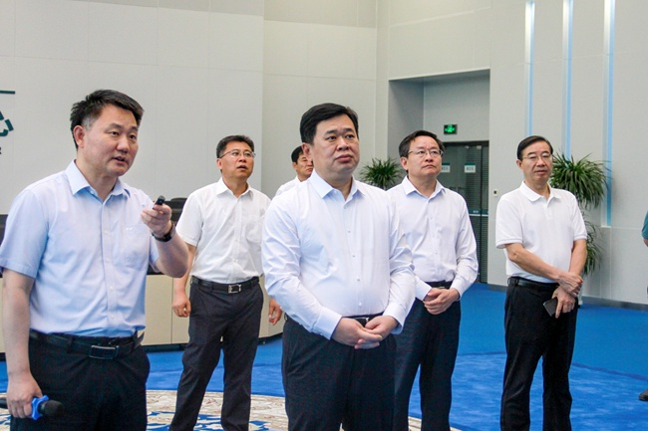
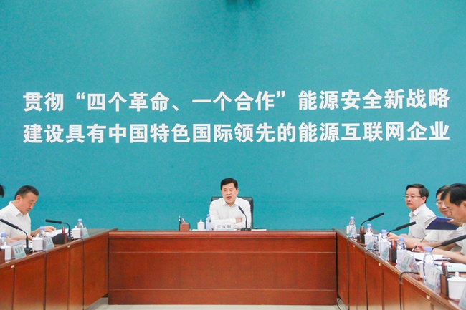
一、以可靠电力供应服务经济民生
01
“围绕大局强电网”，全力服务经济发展
“扛牢首责”做好电力保供
针对今夏保供工作，李书记、张市长分别作出批示，张市长亲临公司调研慰问，进一步坚定了我们打赢电力保供攻坚战的信心决心。

Slide 13
一、以可靠电力供应服务经济民生
02
“电力跟着项目走”，全力优化营商环境
紧紧围绕“招大引强”“制造业强市”战略

Slide 14
一、以可靠电力供应服务经济民生
02
“电力跟着项目走”，全力优化营商环境
发布“服务大开放大招商”十项措施
01
主动对接服务402个省、市级重点项目
目前已有375个项目完成接电、满足用电需求
剩余27个项目已全部落实供电方案、确保按项目实施进度完成送电
领导帮包
专班推进
重点
项目
02
03
定期调度

Slide 15
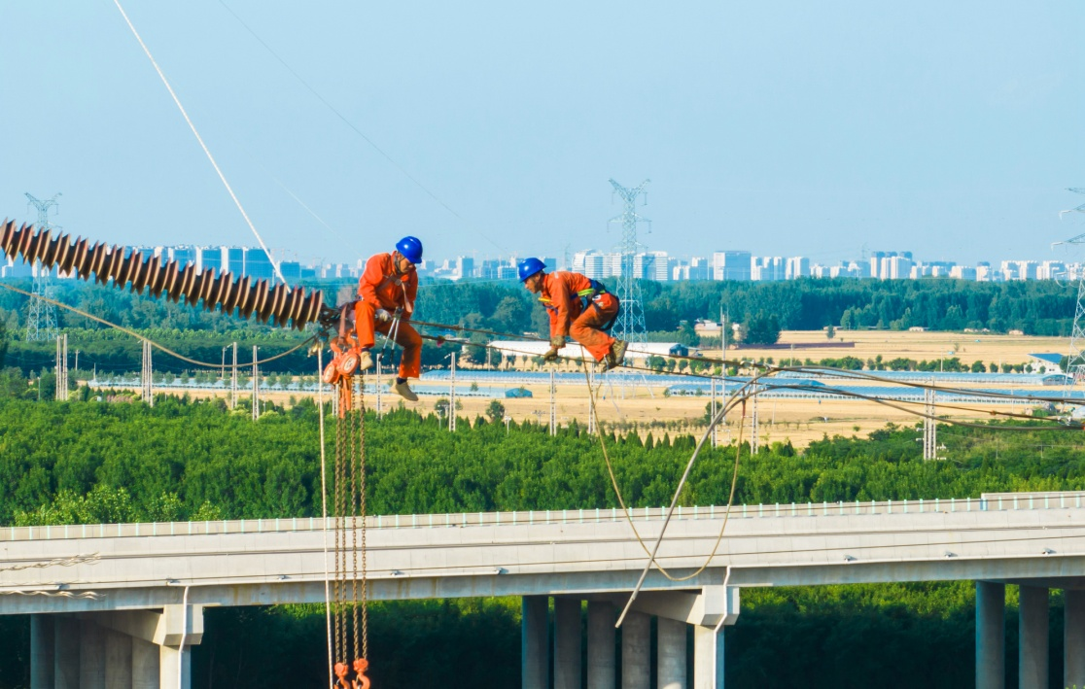
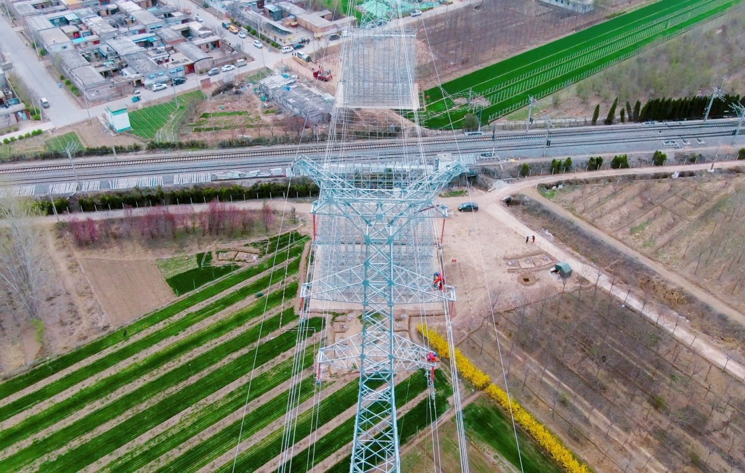
一、以可靠电力供应服务经济民生
02
“电力跟着项目走”，全力优化营商环境
全力配合市政涉电迁改
围绕重大交通项目
主动对接市交通运输局，克服时间紧、任务重、施工难度大等困难
高效完成雄商高铁145处、德上高速连接线20处电力线路迁改

Slide 16

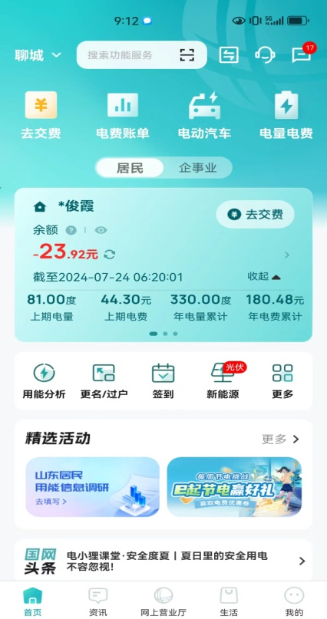
一、以可靠电力供应服务经济民生
02
“电力跟着项目走”，全力优化营商环境
认真落实“高效办成一件事”要求
“网上国网”APP
全面推广应用网上营业厅，提供办电、交费、咨询等全流程在线服务，实现“一网通办”“一次都不跑”
立足客户视角大力推行涉电业务联合办理，实现6类供电服务业务和2类涉电公共服务“一次办好”
“过户+改类”“过户+增容”“过户+退费”
“水电气暖信”
“不动产+供电联动过户”
“销户+退费”“更名+增值税变更”
“分布式电源新装+低压居民增容”

Slide 17
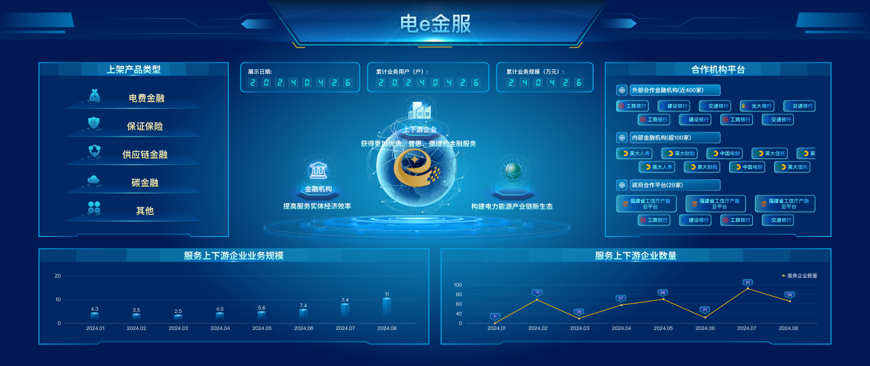


一、以可靠电力供应服务经济民生
02
“电力跟着项目走”，全力优化营商环境
全力帮助企业解难题降成本
国家电网公司开发“电e金服”平台
利用用电量、电费等信息为企业提升贷款信用等级
搭建用电企业与银行之间的信贷桥梁

Slide 18
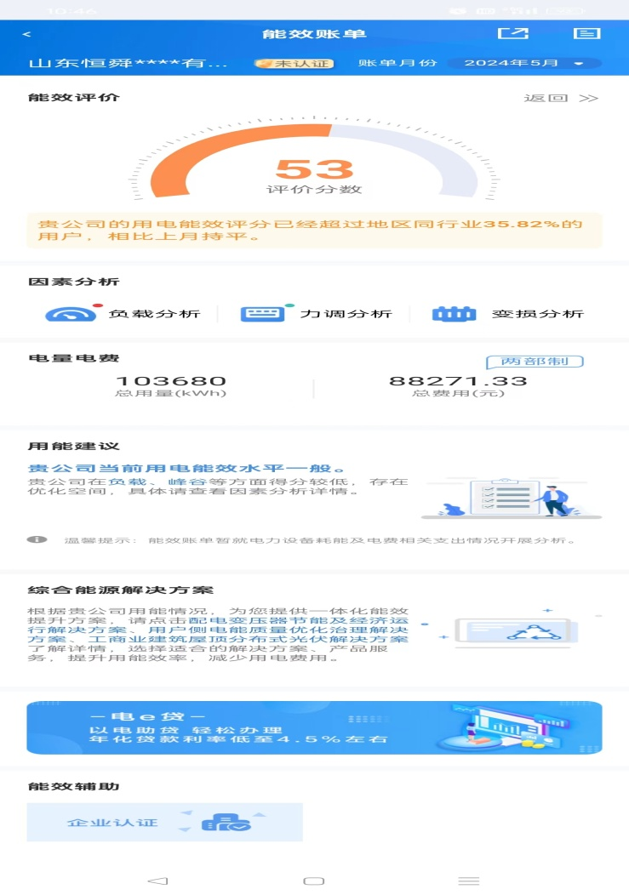
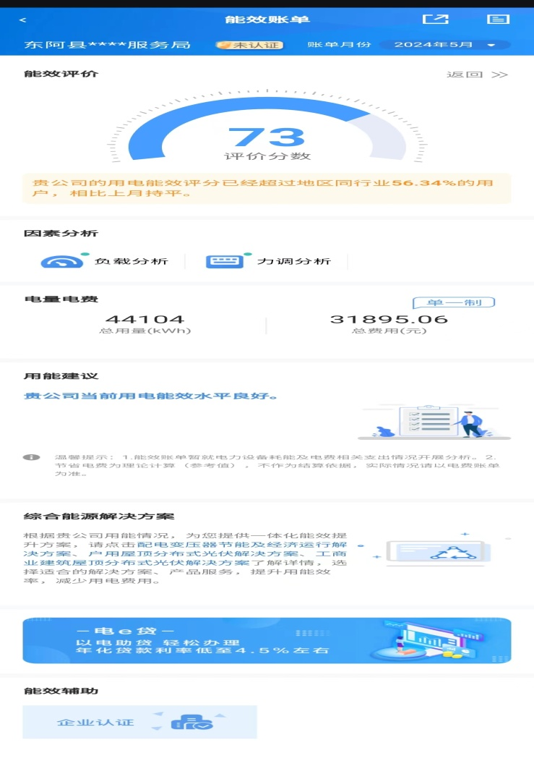
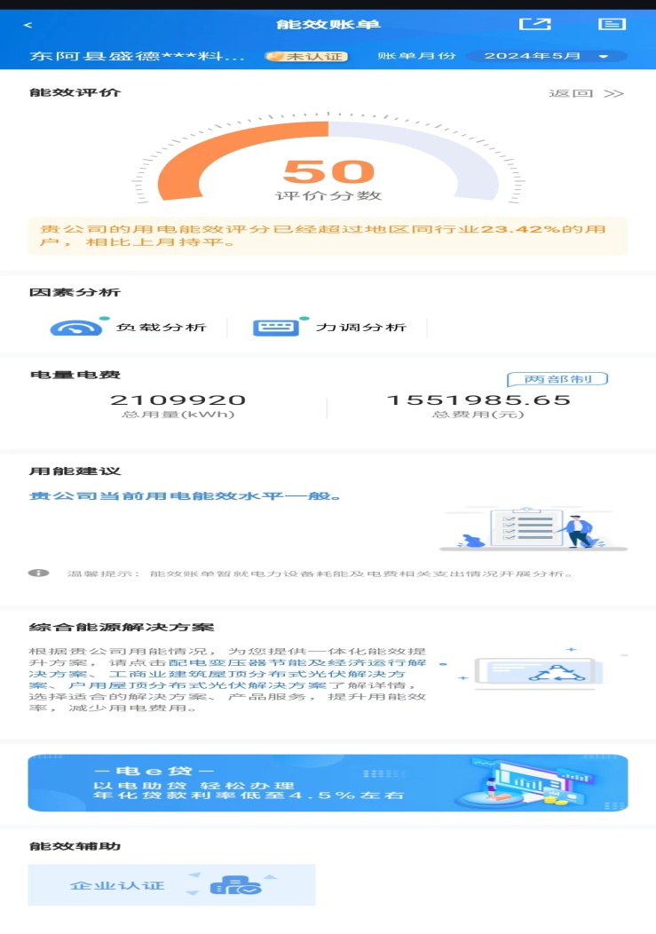
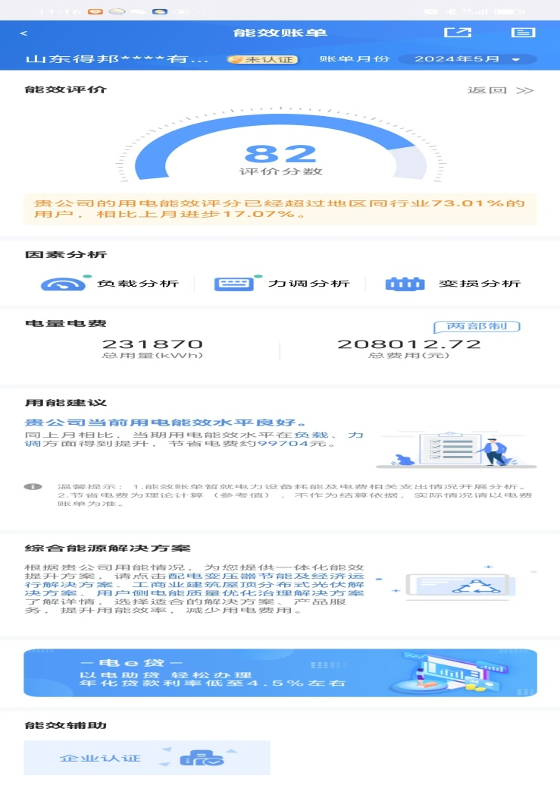
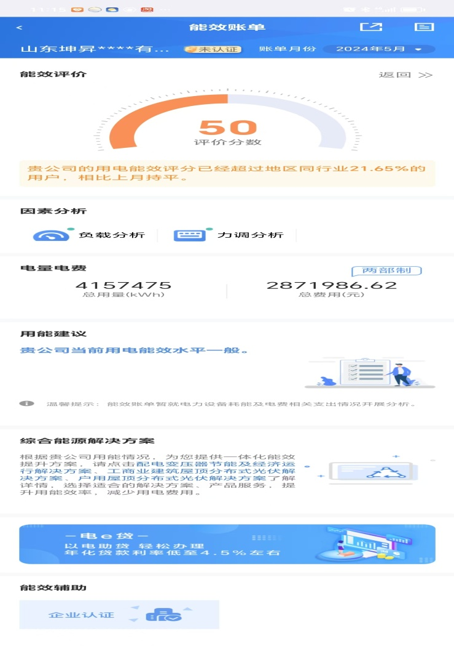
一、以可靠电力供应服务经济民生
02
“电力跟着项目走”，全力优化营商环境
全力帮助企业解难题降成本
主动为电力客户提供能效服务
推出工商业用户“能效账单”
电费电价
用电时段
变压器负载
变压器损耗
提出降本建议
形成分析报告
每月推送用户
帮助企业提升经营效益
能效账单

Slide 19
一、以可靠电力供应服务经济民生
03
“服务做到心坎上”，全力保障民生用电
深入践行“人民电业为人民”企业宗旨

Slide 20
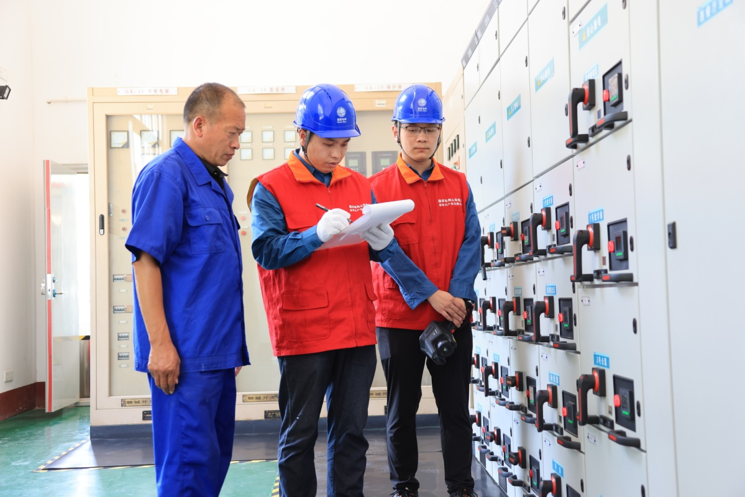
一、以可靠电力供应服务经济民生
03
“服务做到心坎上”，全力保障民生用电
网格化服务群众诉求，畅通供电服务“最后一百米”
积极融入城乡网格化服务管理
在每个网格设置一名电力客户经理
第一时间获悉、第一时间响应用电需求
全力做到“客户诉求不出网格”

Slide 21
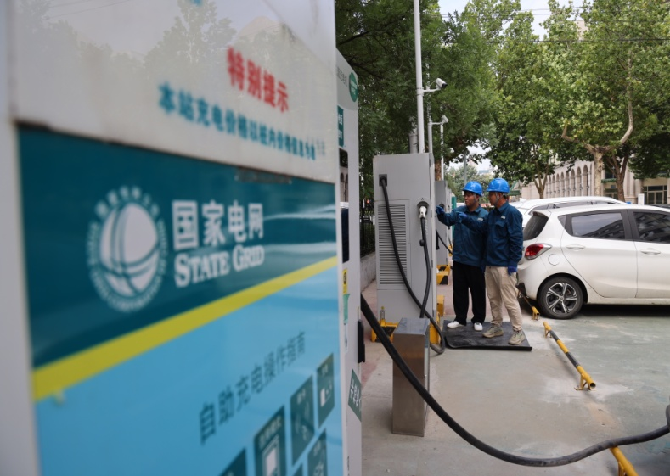
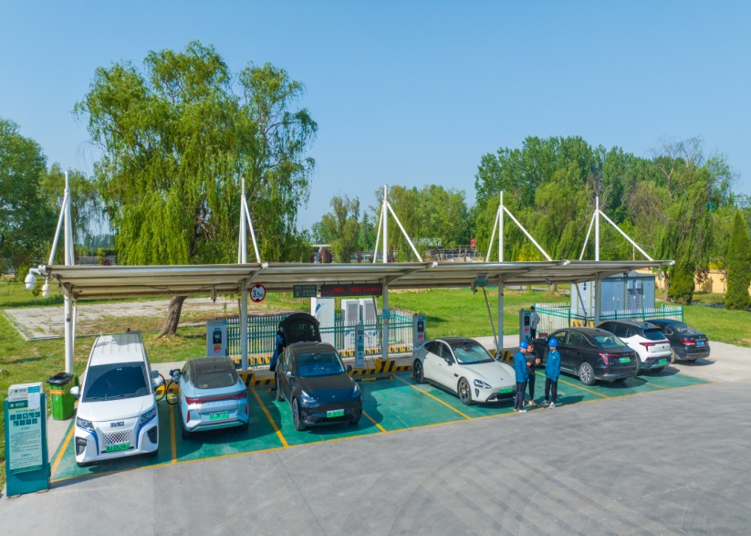
一、以可靠电力供应服务经济民生
03
“服务做到心坎上”，全力保障民生用电
大力推进充电设施建设，积极服务新能源汽车下乡
目前所辖公共充电站已覆盖所有区县
年内实现“乡乡全覆盖”
所辖充电设施充电量1116.8万千瓦时
同比增长65.6%

Slide 22
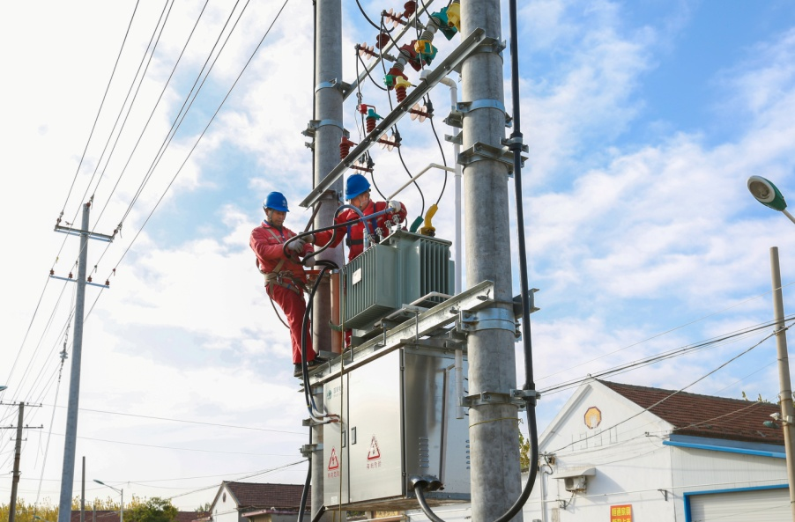
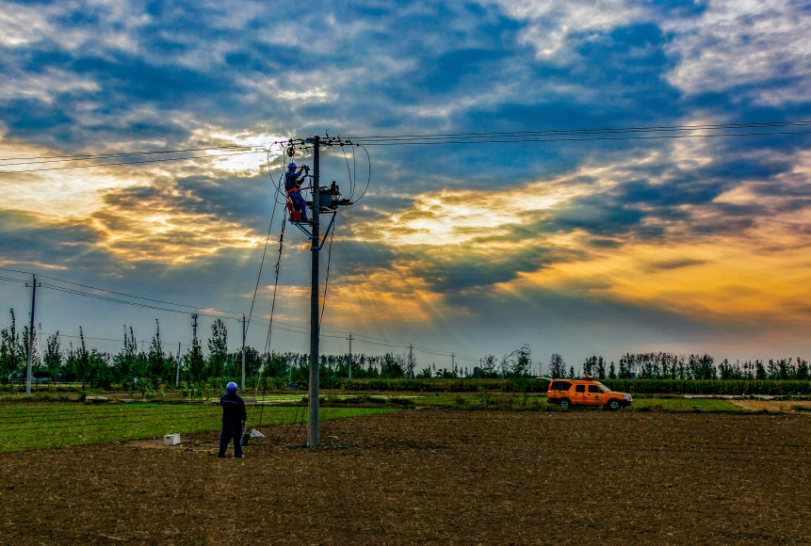

一、以可靠电力供应服务经济民生
03
“服务做到心坎上”，全力保障民生用电
强化农村电力保障，主动服务乡村振兴
改造升级农村电网
农村地区户均停电时间同比下降15.1%
同比下降15.1%
农村地区户均停电时间

Slide 23
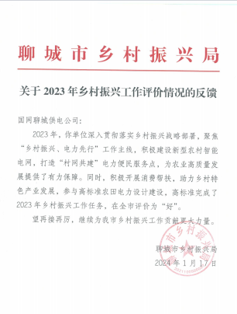
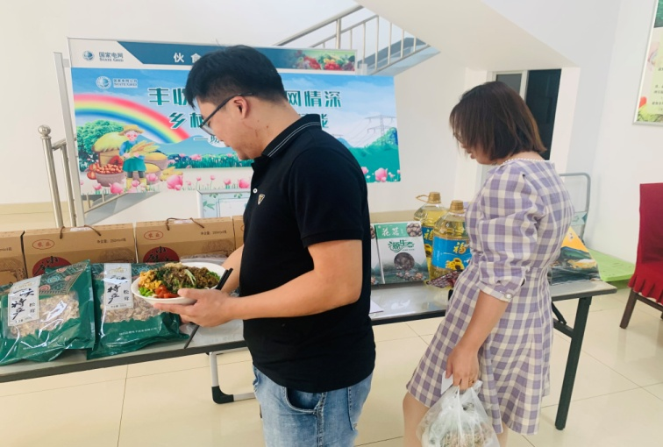
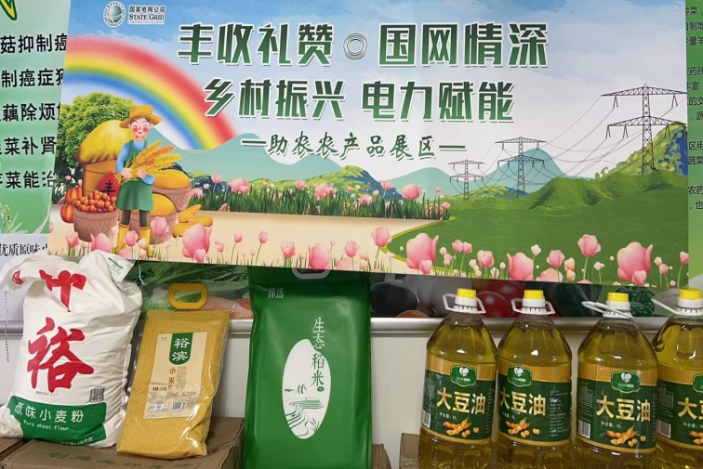
一、以可靠电力供应服务经济民生
03
“服务做到心坎上”，全力保障民生用电
强化农村电力保障，主动服务乡村振兴
开展帮扶农产品进食堂等活动完成农产品消费帮扶109.3万元
捐赠35.9万元为东阿县高集镇张集新村等3个村庄建设光伏路灯、种植大棚
在全市乡村振兴考评中
保持“好”的最高等级评价

Slide 24
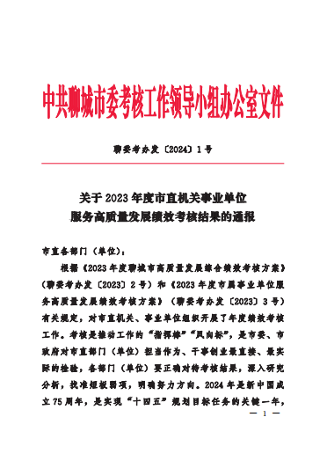

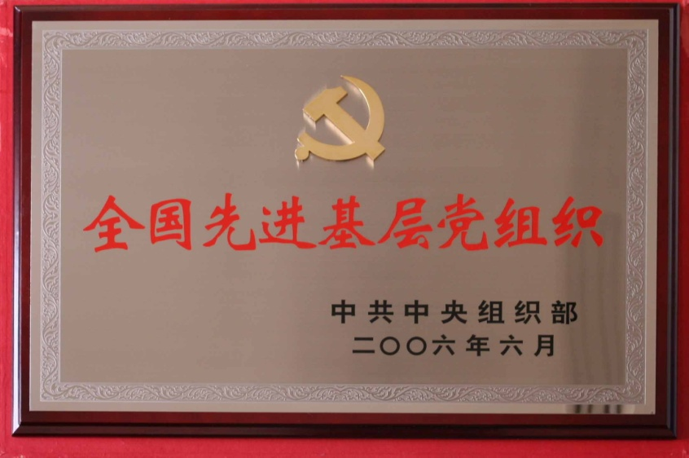
一、以可靠电力供应服务经济民生
03
“服务做到心坎上”，全力保障民生用电
连续9年
“全国文明单位”
连续18年
“全国先进基层党组织”
连续9年获得聊城市绩效考核
“优秀”最高等级评价

Slide 25
从电力数据
二
看经济发展和能源转型
用电量是经济社会发展的“晴雨表”

Slide 26
（一）从电力数据看经济发展
1
从整体看，经济运行稳步向好
1-6月份全省全社会用电量情况
全省第3
滨州
潍坊
聊城
青岛
烟台
临沂
济南
济宁
淄博
东营
日照
菏泽
德州
泰安
枣庄
威海

Slide 27
（一）从电力数据看经济发展
1
从整体看，经济运行稳步向好
1-6月份用电量154.93亿千瓦时（不含受煤炭压减影响部分，下同）
同比增长6.48%
344.52亿千瓦时
全省第3

Slide 28
（一）从电力数据看经济发展
1
从整体看，经济运行稳步向好
全省及聊城2024年1-6月份用电量同比增速情况
20.45%
10.83%
11.38%
18.57%
7.12%
4.52%
6.97%
7.02%
-5.25%
4.04%
1.29%
-9.50%
全省
聊城
1月
2月
3月
4月
5月
6月

Slide 29
（一）从电力数据看经济发展
2
从供电区域看，各区县用电量均实现增长
各县（市、区）1-6月份用电量情况表
区域 | 2024年 | 2023年 | 同比（%）
聊城四区 | 534967 | 487178 | 9.81
茌平 | 65998 | 58820 | 12.20
临清 | 236977 | 232798 | 1.80
阳谷 | 145426 | 144226 | 0.83
莘县 | 177558 | 169232 | 4.92
东阿 | 78336 | 71448 | 9.64
冠县 | 195538 | 184318 | 6.09
高唐 | 114479 | 107001 | 6.99
聊城四区
9.81
茌平
12.20
东阿
9.64
高唐
6.99

Slide 30
（一）从电力数据看经济发展
3
从用电类别看，产业发展趋好
分产业用电量情况表
类别 | 2024年 | 聊城同比（%）
合计 | 1549279 | 6.48
第一产业 | 48275 | 15.63
第二产业 | 1018022 | 3.64
其中：工业 | 1003308 | 3.92
第三产业 | 234804 | 14.00
城乡居民生活 | 248179 | 10.30

Slide 31

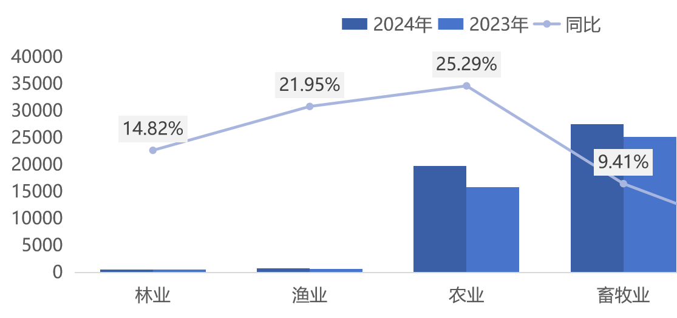
（一）从电力数据看经济发展
3
从用电类别看，产业发展趋好
用电量同比增长15.63%

Slide 32


（一）从电力数据看经济发展
3
从用电类别看，产业发展趋好
用电量同比增长3.64%
同比增长3.92%
工业

Slide 33
（一）从电力数据看经济发展
3
从用电类别看，产业发展趋好
用电量同比增长3.64%
全省及聊城2024年1-6月份工业用电量情况
10.83%
8.41%
24.55%
4.44%
2.63%
22.81%
5.80%
3.16%
-11.85%
-0.64%
2.82%
全省
聊城
-20.08%
1月
2月
3月
4月
5月
6月

Slide 34

（一）从电力数据看经济发展
3
从用电类别看，产业发展趋好
用电量同比增长3.64%
同比增长12.19%
同比增长7.65%
同比增长53.48%
化学原料和化学制品制造业
金属制品业
汽车制造业

Slide 35



（一）从电力数据看经济发展
3
从用电类别看，产业发展趋好
用电量同比增长14.00%
同比增长48.15%
充换电服务业
同比增长78.14%
铁路运输业
反映出“高铁效应”初显
反映出新能源汽车加快普及

Slide 36

（一）从电力数据看经济发展
3
从用电类别看，产业发展趋好
城镇居民生活用电量
乡村居民生活用电量
同比增长12.19%
同比增长8.64%
反映出居民汽车充电、生活取暖制冷等终端电气化水平提高、电力消费增多

Slide 37


（一）从电力数据看经济发展
4
从制造业看，产业持续转型升级
高端装备业用电量13.90亿千瓦时
同比增长10.13%
比制造业整体增长率高6.25个百分点
全市制造业用电量78.43亿千瓦时
同比增长3.88%
反映出制造业转型升级成效显著
高端装备业包括：结构性金属制品制造业、通用设备制造业、专用设备制造业、汽车制造业、铁路/船舶/航空航天和其他运输设备制造业、电气机械和器材制造业、仪器仪表制造业。

Slide 38
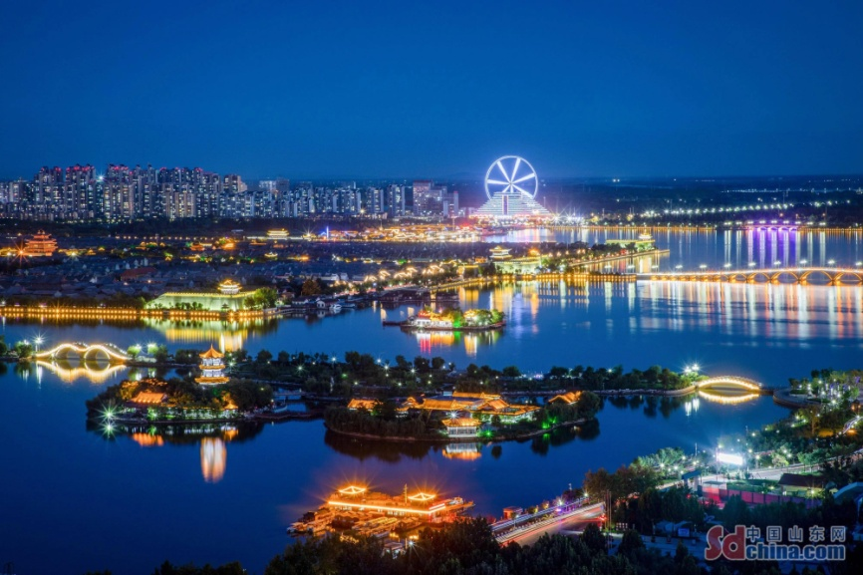
（一）从电力数据看经济发展
我市经济持续向好
产业基础更加坚实
制造业持续转型升级
上半年经济在一系列有力有效措施的推动下
稳健向好、进中提质

Slide 39
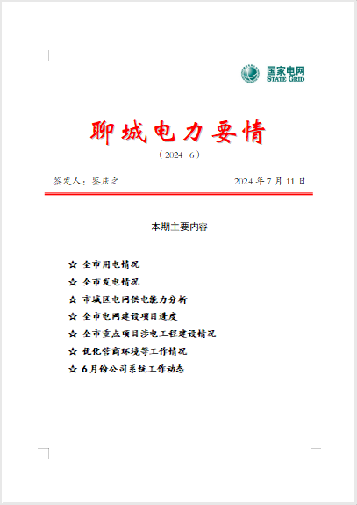
（一）从电力数据看经济发展
每月开展电量分析，编报《聊城电力要情》
联合市税务局发布“税电指数”
会同市场监管局开展“电-碳”研究
配合市统计局、工信局、应急局等开展统计分析
切实发挥电力数据价值，为市领导决策和各部门管理提供参考

Slide 40
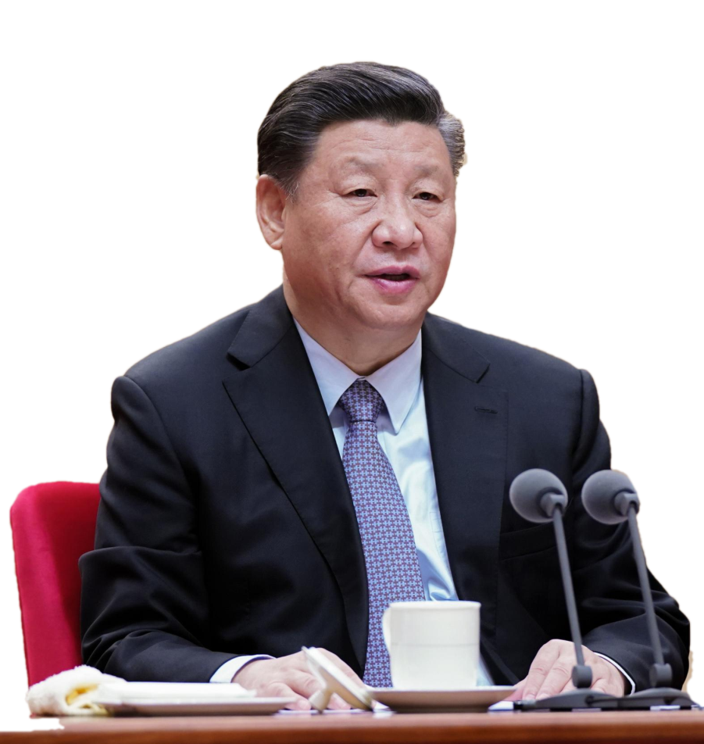
（二）从电力数据看能源转型
党的十八大以来，习近平总书记对能源转型作出一系列重要指示。
习近平总书记
在中央财经领导小组第六次会议上提出
2014年
实施“四个革命、一个合作”能源安全新战略，即推进能源消费革命、能源供给革命、能源技术革命、能源体制革命，深化国际合作。

Slide 41
（二）从电力数据看能源转型
党的十八大以来，习近平总书记对能源转型作出一系列重要指示。
习近平总书记
在第七十五届联合国大会一般性辩论上宣布
2020年
2023年
中国2030年实现碳达峰、2060年实现碳中和的“双碳”目标。

Slide 42
（二）从电力数据看能源转型
党的十八大以来，习近平总书记对能源转型作出一系列重要指示。
习近平总书记
在中央全面深化改革委员会第二次会议上强调
2023年
要深化电力体制改革，加快构建清洁低碳、安全充裕、经济高效、供需协同、灵活智能的新型电力系统，更好推动能源生产和消费革命，保障国家能源安全。

Slide 43
（二）从电力数据看能源转型
党的十八大以来，习近平总书记对能源转型作出一系列重要指示。
习近平总书记
在山东考察时强调
2023年
2024年
加快建设绿色低碳高质量发展先行区。
党的二十届三中全会
对绿色低碳发展作出新部署，提出加快规划建设新型能源体系等一系列改革举措。

Slide 44
（二）从电力数据看能源转型
贯彻落实党中央要求，需要把握好新能源与传统能源、新能源和电网等关系。
坚持规划先行
加强顶层设计
注重统筹兼顾
为全市经济社会发展提供安全、可靠、绿色的能源保障。

Slide 45

（二）从电力数据看能源转型
1
“十四五”以来，新能源装机和发电量快速增长
新能源装机容量
全市新能源装机容量
新能源装机容量由2020年底162.05万千瓦增长至今年6月底452.87万千瓦、全省第11，增长1.79倍。
452.87万
新能源装机容量占比
162.05万
新能源装机容量在并网电源中的比重由23.11%增长至43.5%、全省第11，提升了20.39个百分点。
新能源发电量占比
新能源发电量在并网电源中的比重由2020年8.23%增长至今年1-6月份26.64%、全省第12，提升了18.41个百分点。

Slide 46
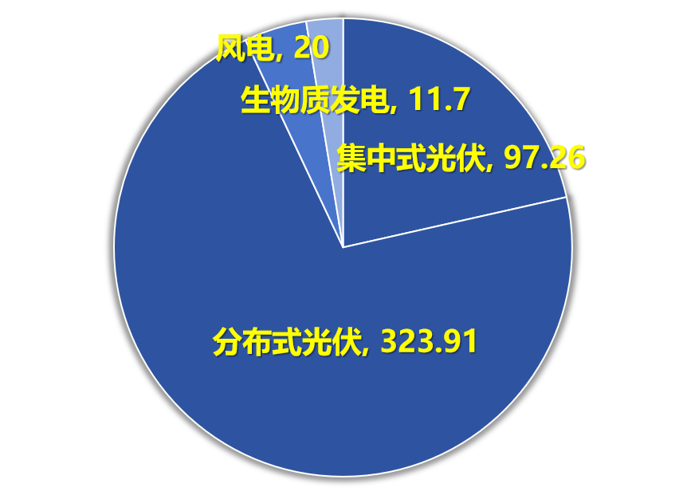
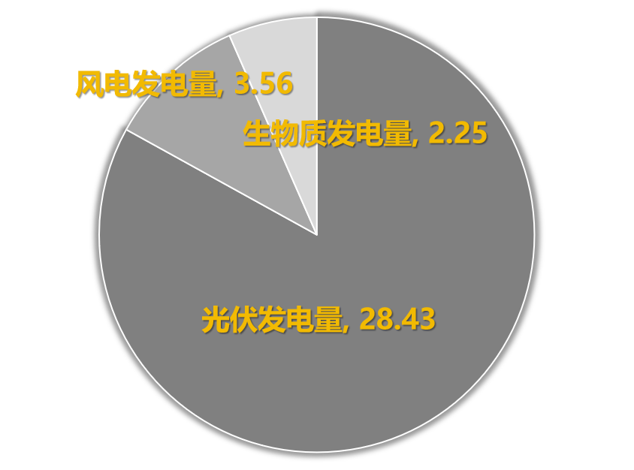
（二）从电力数据看能源转型
2
目前新能源以光伏为主
新能源装机容量
新能源发电量

Slide 47


（二）从电力数据看能源转型
3
预计到2025年底，新能源装机容量将成为并网最大规模电源
我市规划建设350万千瓦陆上风电项目、规模全省第一
全部并网后全市新能源装机容量有望突破900万千瓦，占并网电源装机比重将超过60%。
2024年新安排73.36万千瓦集中式光伏项目
在新能源装机中，光伏、风电装机容量比重约为6:4，与火力发电互为补充。

Slide 48
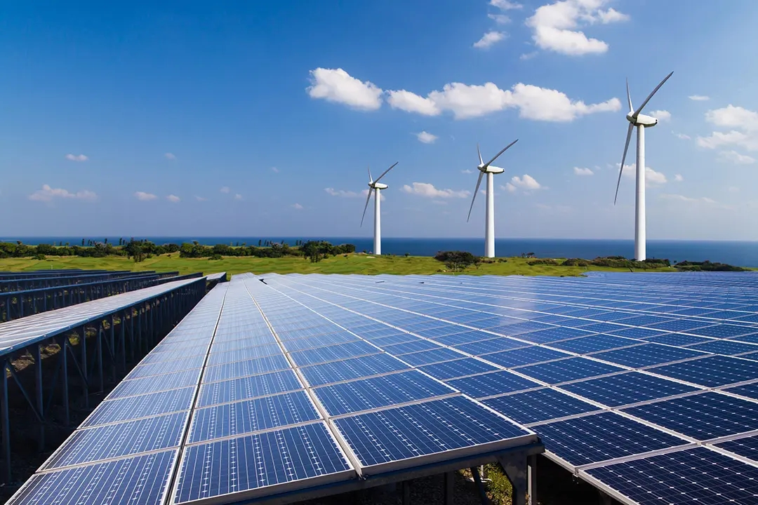
（二）从电力数据看能源转型
全市能源结构持续优化，经济社会发展的“绿”色更浓。
目前，燃煤机组仍是全市电力供应的“压舱石”，新能源快速发展，成为推动能源转型、促进经济发展的“生力军”，聊城绿色低碳高质量发展迈出坚实步伐。

Slide 49
（二）从电力数据看能源转型
新能源发展面临的问题
一是规划统筹引导还需加强
新业态、新商业模式不断出现，新能源发展规划需要与之适应
光伏、风电项目需统筹土地要素保障、陆航部队管制要求等
提升规划精细度
能够更好发挥规划引领作用
二是我市新能源配套产业偏少
我市实施新能源项目多、配套产业相对较少，新能源项目对上下游产业链投资拉动作用有待进一步激发。

Slide 50
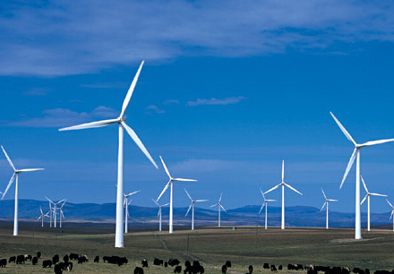
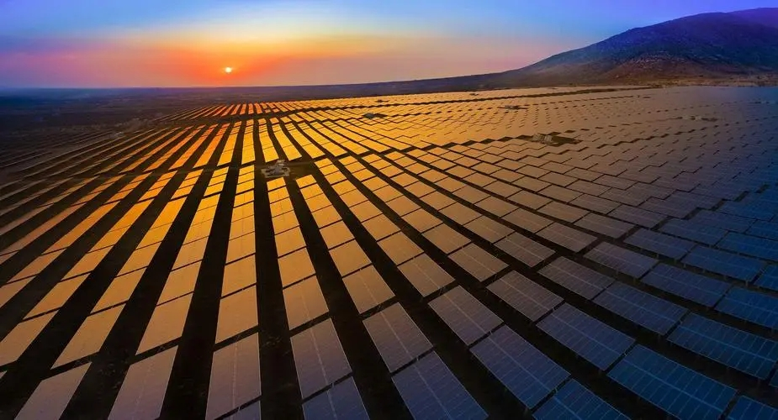
（二）从电力数据看能源转型
新能源发展面临的问题
三是风光新能源发电的随机性间歇性对电网运行调度、电力稳定供应带来新挑战。
新能源发电受天气条件影响较大
存在“极热无风、晚间无光”情况
对负荷高峰特别是晚高峰的支撑能力不足
一天内不同时段发电功率不稳定
难以预测和控制
增加了电力调节难度
极热无风
晚间无光

Slide 51
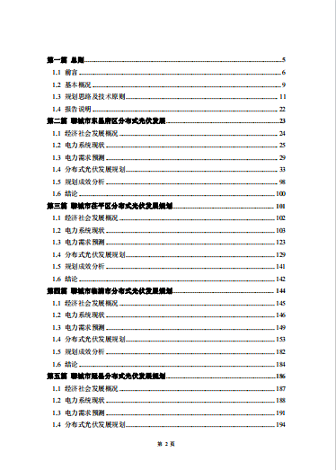
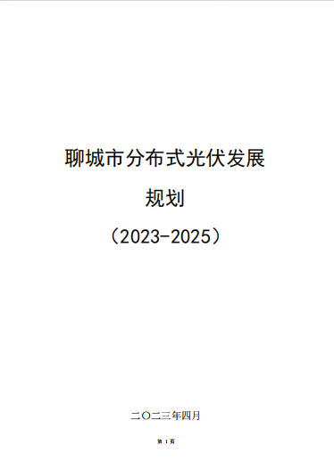
（二）从电力数据看能源转型
新能源发展的建议
一是加强风电、集中式光伏发展规划引领
2023年，市发改委编发全市分布式光伏专项发展规划，有效保障了能源转型、电网安全、社会投资等多方受益。
建议
进一步编制风电、集中式光伏专项发展规划，充分论证开发建设条件，细化明确各县区开发规模，以规划引领保障项目落地，最大化发挥我市风光资源禀赋。

Slide 52
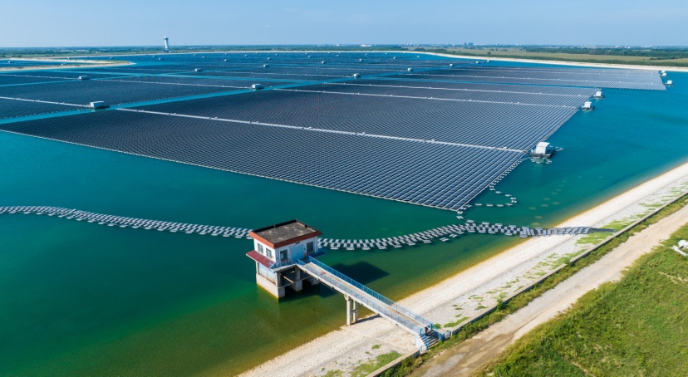
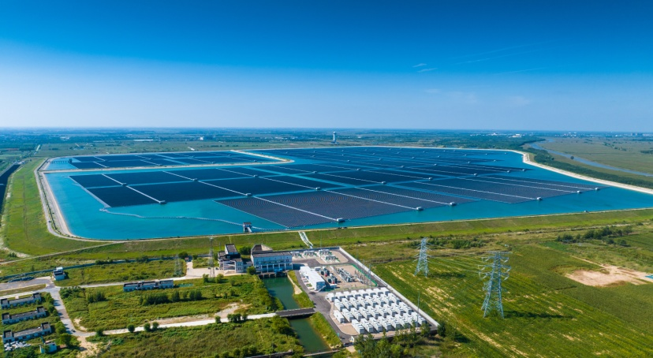
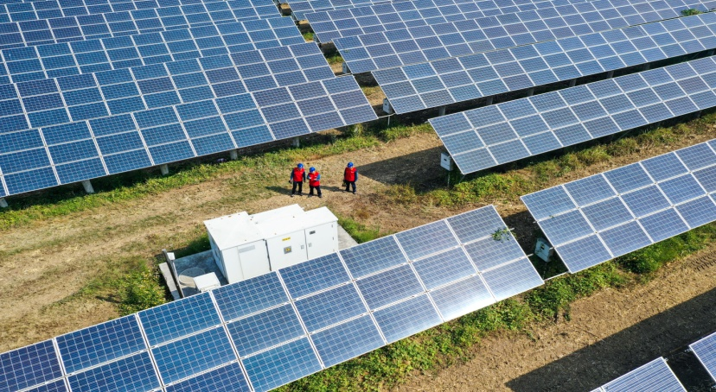
（二）从电力数据看能源转型
新能源发展的建议
二是推动从单一能源生产，向上下游产业链延伸
把握新能源高速发展契机，发挥风电、集中式光伏规模优势
吸引更多企业来聊城投资，积极引导其向新能源产业链上下游延伸投资
在我市构建完善的产业链结构，助力打造制造业强市

Slide 53
扛牢保供责任
三
更好服务经济社会高质量发展

Slide 54
聊城供电公司将在市委市政府的坚强领导下，紧扣“聚力攻坚突破年”活动，凝心聚力推动电网高质量发展，为“六个新聊城”建设提供坚强电力保障。

Slide 55
三、更好服务经济社会高质量发展
1
以更实举措“保供电、促经济”
全力打好度夏保供攻坚战
抓好“外电入鲁”等全市重要输电通道运维，坚决守牢大电网安全运行生命线。
加强全市地方电厂调度管理，严控机组非计划停运，推动在负荷高峰时增发增供。
加强负荷精准管理，坚决守好民生用电底线、不碰拉闸限电红线。
时刻做好防汛应急响应，抢修站点安排人员24小时轮岗值守，确保最短时间恢复供电。

Slide 56
三、更好服务经济社会高质量发展
2
以更大力度“强电网、促转型”
按期完成全年电网建设任务，持续提升各级电网供电能力和可靠性，更好服务能源绿色转型。
01
全力保障±800千伏陇东至山东特高压工程实施，积极推动陇东绿电入鲁、入聊。
02
加快推进临清剑兰、莘县肖郭、阳谷紫石变电站工程，投产市城区干渠变电站配出线路、茌平孟真、冠县提固变电站和高唐网架加强工程，进一步增强电网供电能力。
03
积极服务新能源发展，跟进做好陆上风电、集中式光伏和储能项目并网服务，促进“源-网-荷-储”一体协调发展。

Slide 57
三、更好服务经济社会高质量发展
3
以更优服务“促招引、惠民生”
主动站在客户视角优化服务举措，用心服务招商引资和民生用电。
1
2
3
4
严格执行电网延伸电力外线工程投资政策，积极向省电力公司汇报争取，将电力外线工程投资建设至项目“红线”，保障企业“入驻即用电”。
坚持“不停电就是最好的服务”，大力开展不停电作业、零点作业，以“汗”不停换“电”不停，持续提升人民群众用电获得感。
跟进做好招商引资重点项目全流程服务，配置专业服务团队，根据意向用电时间倒排服务节点，保障项目早用电、早投产。
加快非直供电小区改造，全力推进首批171个小区供电设施改造接收，保障居民安心用电。

Slide 58
聊城供电公司将认真贯彻市委市政府部署，全力以赴建好坚强电网、保障可靠供电、提供优质服务，为聊城经济社会发展作出新的更大贡献！

Slide 59
谢 谢 ！
请各位领导批评指正

